Slide 1

Chào mừng các em đến với tiết Tiếng Việt - Lớp 2
Notes:
Bài giảng thiết kế bởi: Hương Thảo - tranthao121006@gmail.com

Slide 2


Thứ Sáu ngày 25 tháng 3 năm 2022
Tiếng Việt
Viết đoạn văn giới thiệu một đồ dùng học tập.

Slide 3

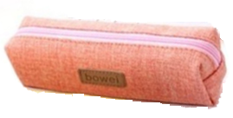

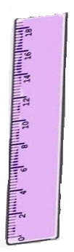
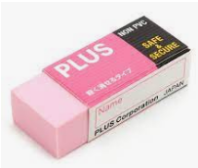
1. Nói về một đồ dùng học tập của em.

Slide 4
2. Viết 4 - 5 câu giới thiệu về đồ dùng học tập em đã nói ở trên.
Giới thiệu đồ dùng
học tập
Tên
Hình dáng, màu sắc
Công dụng
Cách bảo quản

Slide 5




LUYỆN NÓI TRONG NHÓM

Slide 6
2. Viết 4 - 5 câu giới thiệu về đồ dùng học tập em đã nói ở trên.
Giới thiệu đồ dùng
học tập
Tên
Hình dáng, màu sắc
Công dụng
Cách bảo quản

Slide 7
Cây thước kẻ là một đồ dùng không thể thiếu mỗi khi em đến lớp hay học tập ở nhà. Cây thước em đang dùng có màu trắng, được làm bằng nhựa cứng. Khi mới mua về, cây thước được bọc bởi một bao nilon màu vàng. Trên cây thước có in các số từ một đến ba mươi đơn vị xăng-ti-mét. Cây thước giúp em rất nhiều trong học tập. Em sẽ luôn giữ gìn cây thước cẩn thận vì nó sẽ đồng hành cùng em mỗi ngày.

Slide 8
Thứ Sáu ngày 25 tháng 3 năm 2022
Tiếng Việt
Viết đoạn văn giới thiệu một đồ dùng học tập.
Bài 2 (tr 83)
Bài làm
.................................................................................................................
..........................................................................................................................

Slide 9
Tiếng Việt
Đọc mở rộng.

Slide 10

1. Tìm đọc một cuốn sách viết về chuyện lạ đó đây.

Slide 11



Slide 12


Trình bày trước lớp về điều em thích nhất trong cuốn sách.

Slide 13
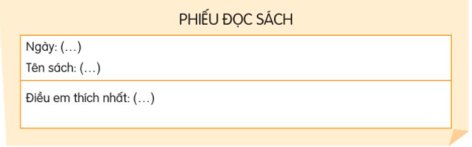
2. Viết vào phiếu đọc sách trong vở bài tập.

Slide 14
Củng cố bài học

